Slide 1

2D Semantic
Segmentation su Cityapes
U-Net from Scratch vs DeepLabV3+ Fine-Tuning
Felisari Aurora
Autonomous Driving
and ADAS Technologies
a.a. 2025/2026

Slide 2


Perché la Segmentazione Semantica?
Le auto a guida autonoma devono "vedere" la scena come farebbe un umano;
Non basta rilevare oggetti: ogni pixel deve essere classificato;
La segmentazione abilita: frenata di emergenza, cambio corsia, rilevamento pedoni.
2

Slide 3

Cos’è la Segmentazione Semantica?
Input
HxWx3
Rete Neurale
CNN/Trasnformer
Output
HxW
(label per pixel)
Input: immagine RGB a singola camera
Output: mappa densa di etichette
19 classi target su Cityscapes
Sfida principale: classi sbilanciate, oggetti piccoli, bordi precisi
3

Slide 4

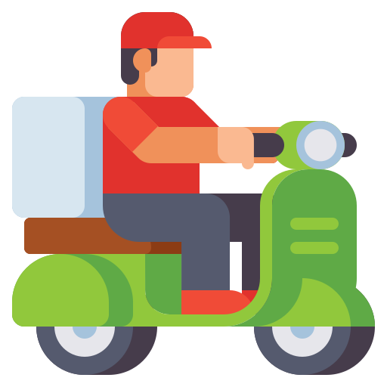









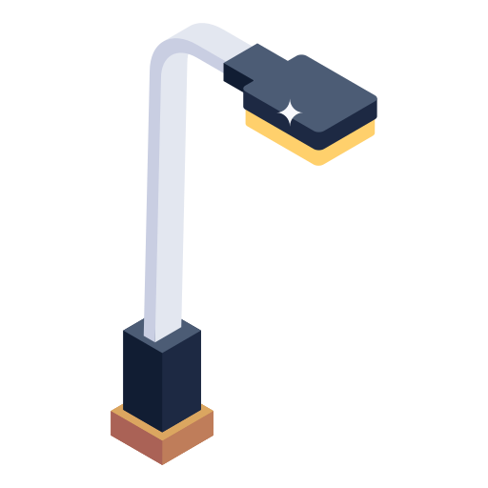



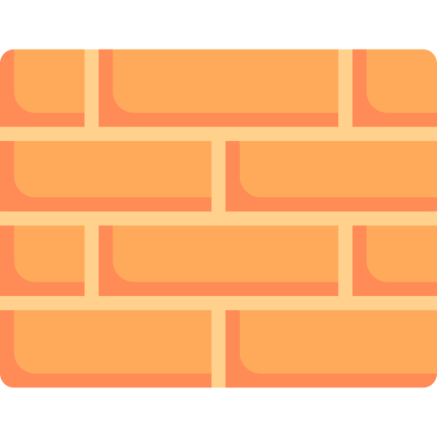
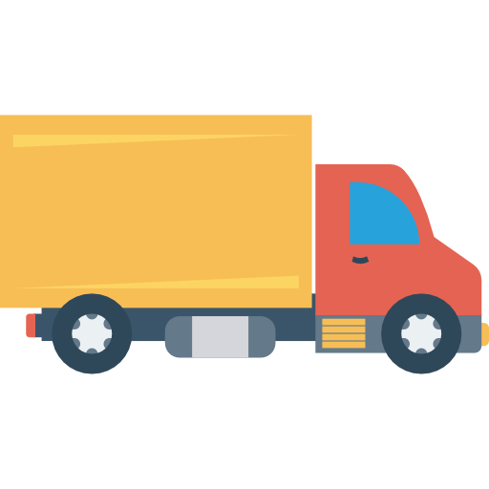
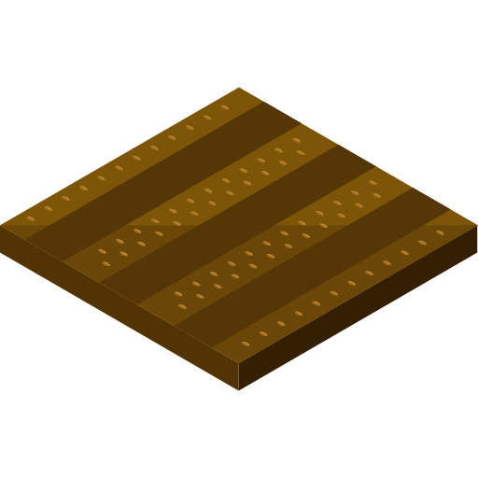
19 Classi su Cityscapes
vegetation
rider
road
building
sidewalk
car
motorcycle
sky
fence
traffic light
bicycle
pole
train
person
bus
wall
truck
terrain
4

Slide 5
Perché la Segmentazione Semantica?
Le auto a guida autonoma devono "vedere" la scena come farebbe un umano;
Non basta rilevare oggetti: ogni pixel deve essere classificato;
La segmentazione abilita: frenata di emergenza, cambio corsia, rilevamento pedoni.
5

Slide 6
Il Dataset
 | gtFine | grCoarse
Immegini Annotate | 5 000 | 20 000
Qualità Annotazione | Pixel Perfect | Approssimativa
Split Usato | Train/val/Train | Train only
Acquisito in 50 città tedesche con telecamera frontale
Risoluzione originale: 2048 × 1024 px
Ridotta a 1024 × 512 per il training (memoria GPU)
Normalizzazione ImageNet: mean=[0.485, 0.456, 0.406]
6

Slide 7


Il Problema dello Sbilanciamento
Road e vegetation coprono ~50% dei pixel totali
Rider, train, motorcycle: meno dell'1%
Senza correttivi: la rete ignora le classi rare.
Soluzione Adottata:
Class weights ENet nella CrossEntropyLoss
Es: road weight = 2.8 | motorcycle weight = 10.5
Le classi rare sono più penalizzate durante il training.
7

Slide 8
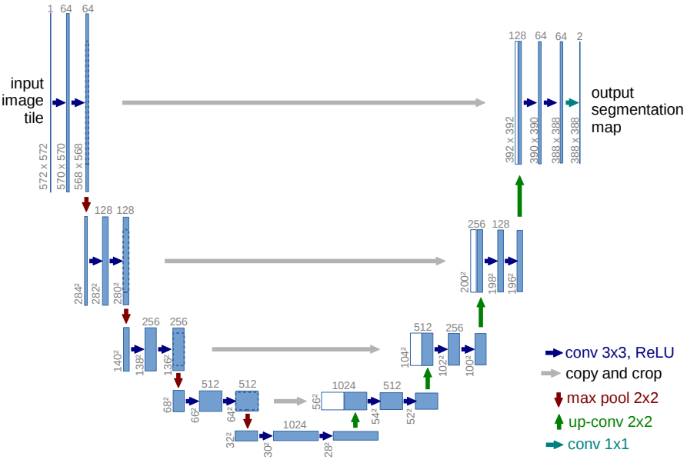
Architettura U-Net from Scratch
01
Encoder: MaxPool 2×2 dimezza spazio, raddoppia canali
Skip connections: concatenazione → preserva
dettagli locali
DoubleConv: Conv→BN→ReLU→Conv→BN→ReLU
ConvTranspose2d per upsampling trainabile
~31M parametri | ~124 MB
8
6

Slide 9
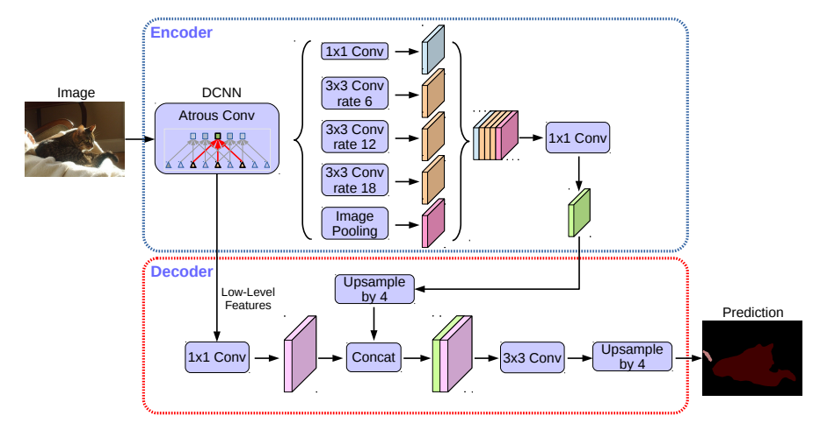
Architettura
DeepLabV3+ (ResNet50)
02
Convoluzione dilatata (atrous): aumenta il campo recettivo senza perdere risoluzione Tassi di dilatazione multipli (6, 12, 18): cattura oggetti a scale diverse
Global Average Pooling: contesto globale dell'immagine
ResNet50: 50 layer, batch normalization, residual connections
~63M parametri | ~159 MB
9

Slide 10
Tre Strategie a Confronto
Strategia | DataSet | Punto di Partenza | Epoche
Scratch (U-Net & DeepLab) | gtFine | Pesi randomi | 50
Coarse-> Fine | gtCoarse -> gtFine | Random -> Transfer interno | 50 + 30
Pretrained (DeepLab) | gtFine | Backbone ImageNet | 40
Coarse→Fine: strategia ufficiale del Cityscapes benchmark paper
Pretrained: vero fine-tuning — backbone frozen-free, classifier sostituito
LR differenziato: backbone 1e-5 | classifier 1e-4
10

Slide 11



Dettagli del Training
Modello | Agumentation | Class Weights | Inizializzazione | Epoche
U-Net Scratch |  |  | Random | 50
U-Net Coarse-> Fine | Solo in fase fine | Solo in fase coarse | Random -> Transfer Interno | 50 + 30
DeepLab Scratch |  |  | Random | 50
DeepLab Coarse->Fine | Solo in fase fine | Solo in fase coarse | Random -> Transfer Interno | 50 + 30
DeepLab Pretrained |  |  | ImageNet (backbone) | 40
La fase coarse usa CrossEntropyLoss con class weights ENet; la fase fine usa CrossEntropyLoss plain.
I confronti tra modelli tengono conto di queste differenze.
11

Slide 12
Dettagli del Training
Modello | Agumentation | Class Weights | Inizializzazione | Epoche
U-Net Scratch |  |  | Random | 50
U-Net Coarse-> Fine | Solo in fase fine | Solo in fase coarse | Random -> Transfer Interno | 50 + 30
DeepLab Scratch |  |  | Random | 50
DeepLab Coarse->Fine | Solo in fase fine | Solo in fase coarse | Random -> Transfer Interno | 50 + 30
DeepLab Pretrained |  |  | ImageNet (backbone) | 40
Optimizer: Adam | Scheduler: ReduceLROnPlateau (monitora val mIoU)
Gradient Accumulation ×8 (U-Net) → batch effettivo = 16
Best model: salvato al massimo val mIoU, valutato ogni epoca su 100 immagini
Pretrained: LR differenziato — backbone 1e-5 | classifier 1e-4
12

Slide 13


Setup HPC
Hardware
Software
HPC Università di Parma
GPU: NVIDIA Tesla P100-PCIE-12GB per job
8 CPU, 32–64 GB RAM
Scheduler: SLURM
Python 3.9, PyTorch, torchvision
7 job in parallelo con dipendenze automatiche
Validation ogni epoca su 100 immagini
Modello | Epoche | Tempo Stimato*
U-Net Scratch | 50 | ~ 2h
U-Net Coarse-> Fine | 50 + 30 | ~ 2h + 1.5h
DeepLab Scratch | 50 | ~ 3.5h
DeepLab Coarse->Fine | 50 + 30 | ~ 3.5h + 2h
DeepLab Pretrained | 40 | ~ 3h
*Tempi stimati su P100-12GB; in totale ~18 ore di GPU distribuite su 7 job paralleli
13

Slide 14
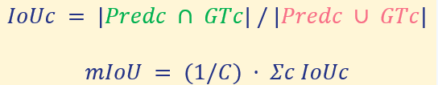
Robusta allo sbilanciamento: ogni classe pesa uguale
Pixel Accuracy: metrica secondaria (favorisce classi dominanti) ignore_index=255: bordi e void esclusi dal calcolo
mIoU
Ground Truth
Predicted Box
14

Slide 15
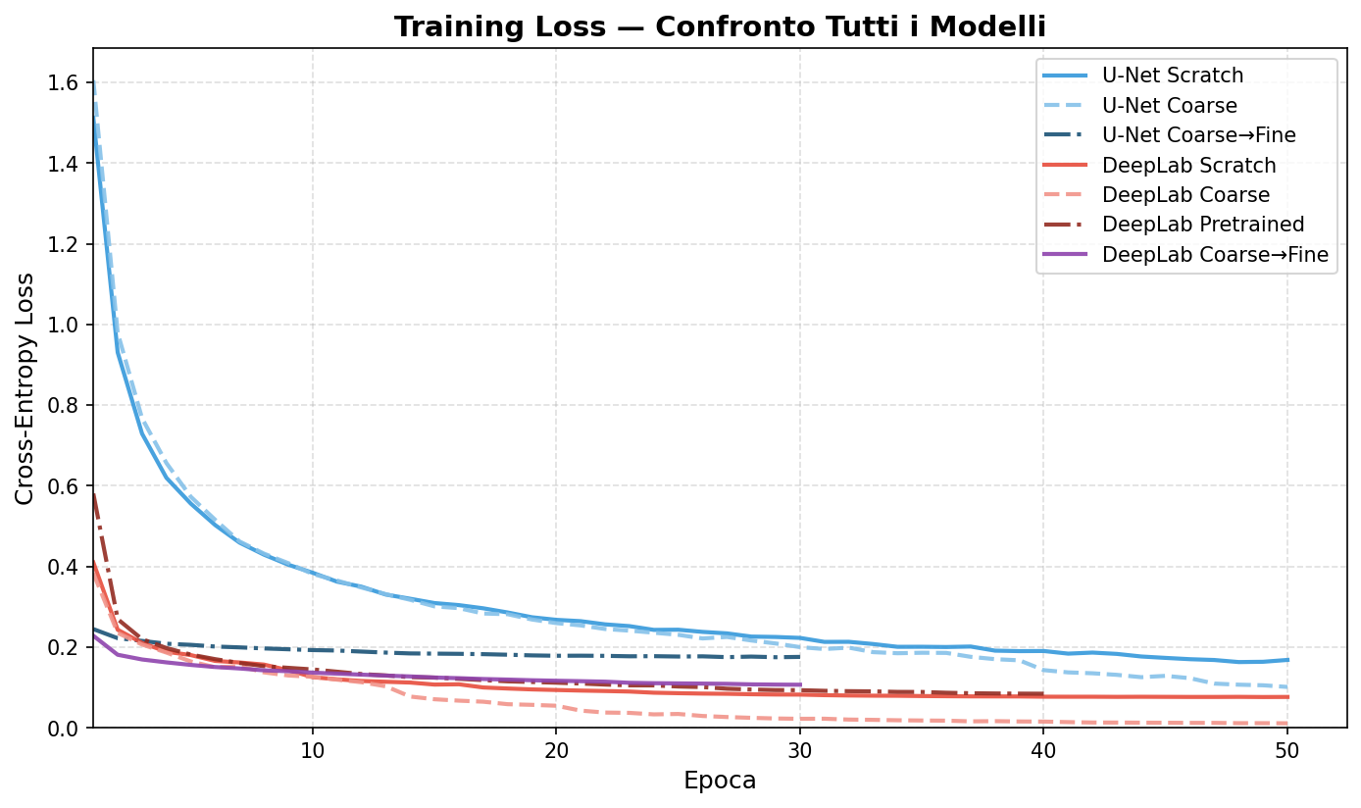
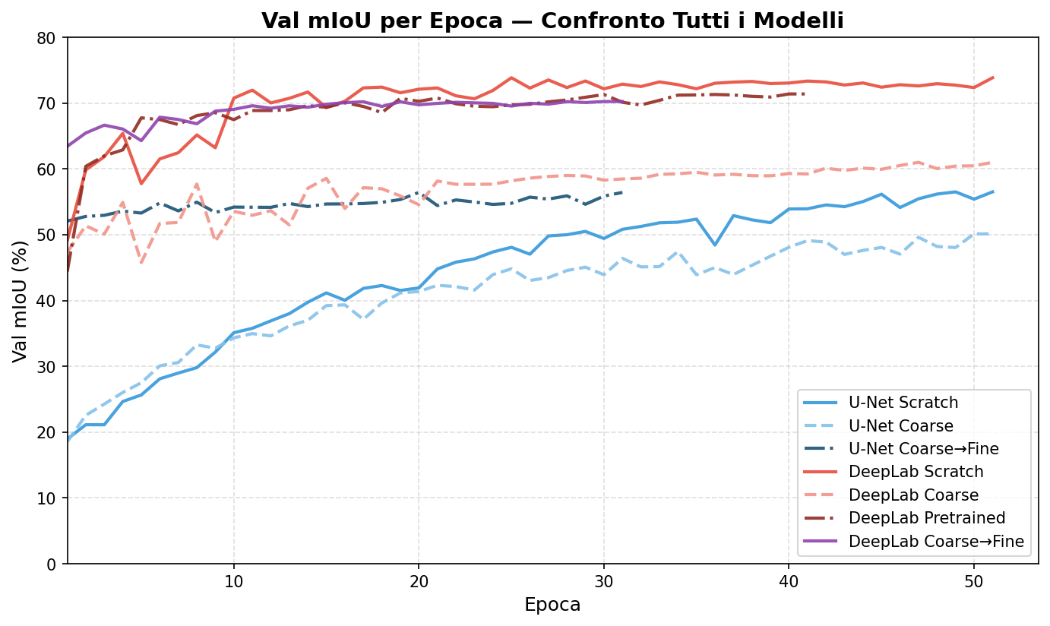
Convergenza Durante il Training
Training loss: DeepLab converge molto più rapidamente di U-Net (partenza ~0.55 vs ~1.5)
U-Net ha discesa più graduale ma regolare, senza instabilità
Val mIoU: DeepLab Scratch (rosso) sale subito sopra il 70% e raggiunge il picco verso epoca 10–15
15

Slide 16
Convergenza Durante il Training
Si vede chiaramente il cambio di dataset nella strategia Coarse→Fine: il val mIoU riparte più alto
Il checkpoint salvato è quello con il val mIoU massimo, non l'ultima epoca
16

Slide 17

Confronto mIoU
Modello | mIoU | Pixel Accuracy
U-Net Scratch | 57.44% | 93.05%
U-Net Coarse -> Fine | 57.70% | 93.06%
DeepLab Coarse | 63.26% | 92.15%
DeepLab Coarse -> Fine | 70.34% | 94.83%
DeepLab Pretrained | 73.00% | 95.02%
DeepLab Scratch | 74.20% | 95.33%
17

Slide 18
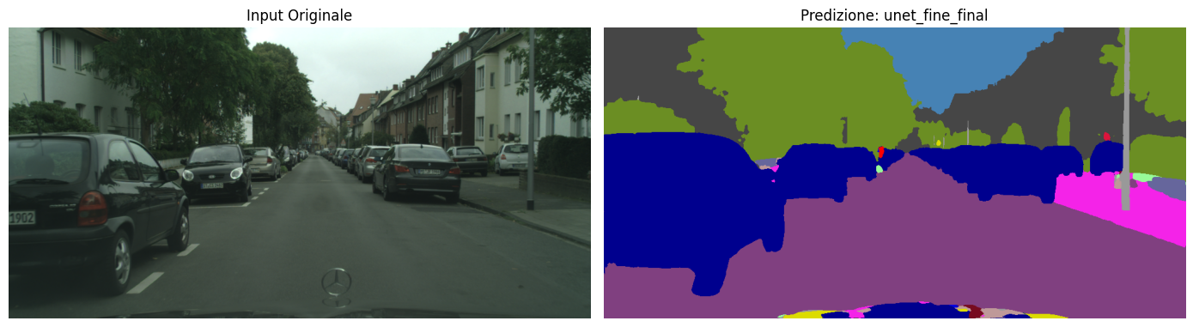
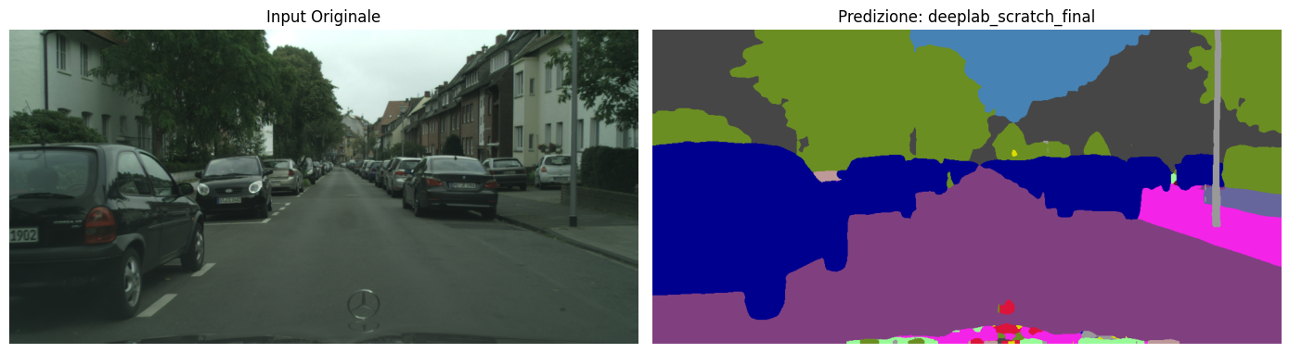
Risultati qualitativi
18

Slide 19
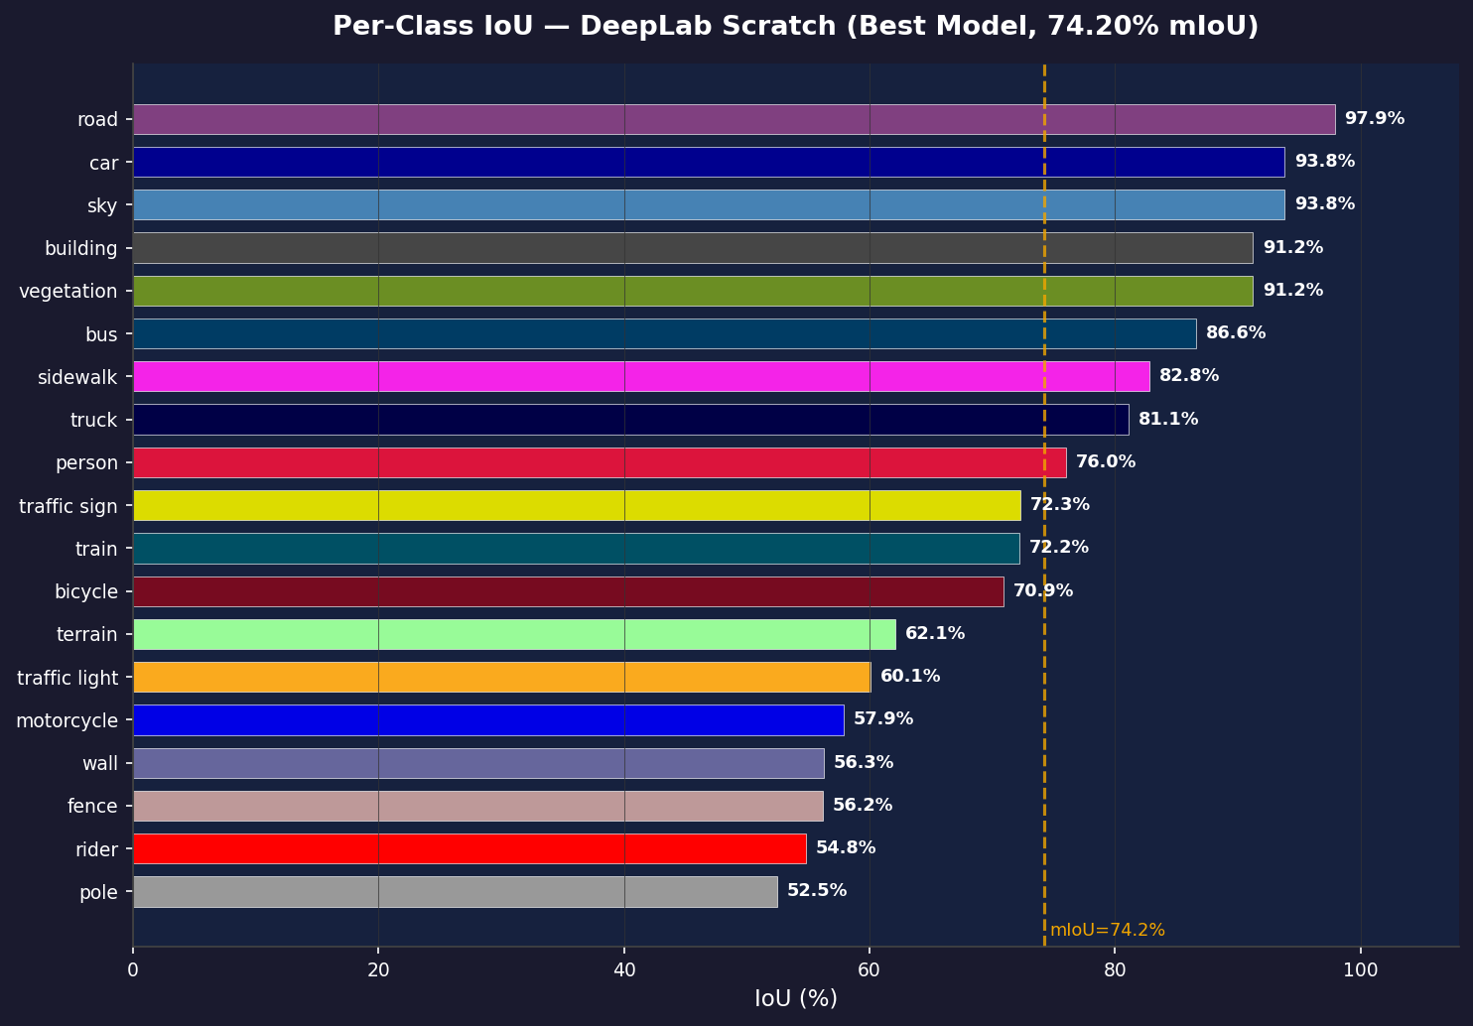
Risultati qualitativi
Aree grandi e omogenee facili
Oggetti rari e piccoli difficili
19

Slide 20
Trade-off Complessità-Performance
 | U-Net | DeepLabV3+
Parametri | ~31M | ~63M
Dimensione | ~124 MB | ~159 MB
mIoU (best) | 57.70% | 74.20%
Training (50 ep, P100) | ~ 2h | ~ 3.5 h
Inference/immagine | ~ 0.09 s | ~ 0.20
U-Net: più leggero, deployment più semplice su sistemi embedded
DeepLab: backbone riutilizzabile per altri task (transfer learning)
DeepLab ottiene +16.5 pp mIoU con soli 2× i parametri -> il costo computazionale è giustificato
20

Slide 21

Conclusioni
L'augmentation migliora significativamente la generalizzazione
Coarse→Fine supera il training da zero puro
Una pipeline ottimizzata (augmentation + scheduler + class weights) consente a DeepLab Scratch di superare il pretrained (74.20% vs 73.00%)
U-Net rimane competitivo con metà dei parametri di DeepLab
Val mIoU come criterio di salvataggio previene l'overfitting
21

Slide 22


Limitazioni e Sviluppi Futuri
LIMITAZIONI ATTUALI:
Nessuna augmentation estrema (CutMix, MixUp)
DeepLab scratch penalizzato senza ImageNet
Risoluzione ridotta (512×1024) vs originale
SVILUPPI FUTURI:
SegFormer: transformer-based, state-of-the-art
Focal Loss per classi rare
CRF post-processing per bordi più precisi
Test su dataset aggiuntivi (KITTI, ADE20K)
Knowledge distillation: DeepLab → U-Net
22

Slide 23

Grazie!
Avete domande?
aurora.felisari@studenti.unipr.it
23

